Slide 1
Интернет-сообщества дарообмена России и Запада: сравнительный анализ
Выполнили:
Тамбасов Е.С., группа 232
Ткачук Д.С., группа 232
Научный руководитель:
Стрельникова А.В.

Slide 2
Проблемная ситуация
Цель исследования
Изучение особенностей действий участников ИСД в России и за рубежом
Малоизученный феномен
Феномен развивается
Перемещение в интернет рождает новые аспекты

Slide 3
Контент-анализ
Задачи:
1. Проанализировать параметры измерения популярности ИСД и составить список наиболее популярных сайтов
2. Сравнить основные типы русскоязычных и англоязычных сайтов по таким характеристикам как характер деятельности на сайте, закрытость аккаунта, специализация, роль денег в процессе деятельности на сайте, тип аккаунта, способ связи с другими участниками
3. Определить наличие корреляции (но не причинной связи) между вышеперечисленными характеристиками сайтов

Slide 4
Контент-анализ
Характер сайта:
Тайный Санта
Каучсерфинг-сообщество
Сообщество дарообмена
Сайт с объявлениями
Интернет-магазин
Форум
Характер деятельности на сайте:
Дарение
Обмен
Дарение и обмен
Покупка
Групповой обмен дарами
Закрытость аккаунта:
Аккаунты открыты
Аккаунты закрыты или отсутствуют
Тип аккаунта:
Единовременный
Профильный
Смешанный
Другое:
Наличие специализации
Наличие встроенных инструментов связи
Роль денег в процессе деятельности ИСД

Slide 5
Контент-анализ
Выводы:
1.1. За рубежом услуги чаще становятся предметом дарения или обмена
1.2. За рубежом деньги чаще используются как движущая сила
1.3. Обмен в целом популярнее дарения
2.1. Существует связь между закрытостью аккаунта и типом аккаунта (открытые аккаунты чаще профильные, закрытые – чаще смешанные)
2.2. Слабо связаны характер сайта и характер деятельности на сайте
2.3. Характер деятельности на сайте и роль денег в системе тесно связаны (деньги используются только в тех сайтах, что мы назвали интернет-магазинами, где вещи покупаются)
2.4. Выводы неочевидны: характер сайта и наличие встроенных инструментов связи связаны тесно, однако характер сайта и наличие конкретных способов связи – слабо

Slide 6
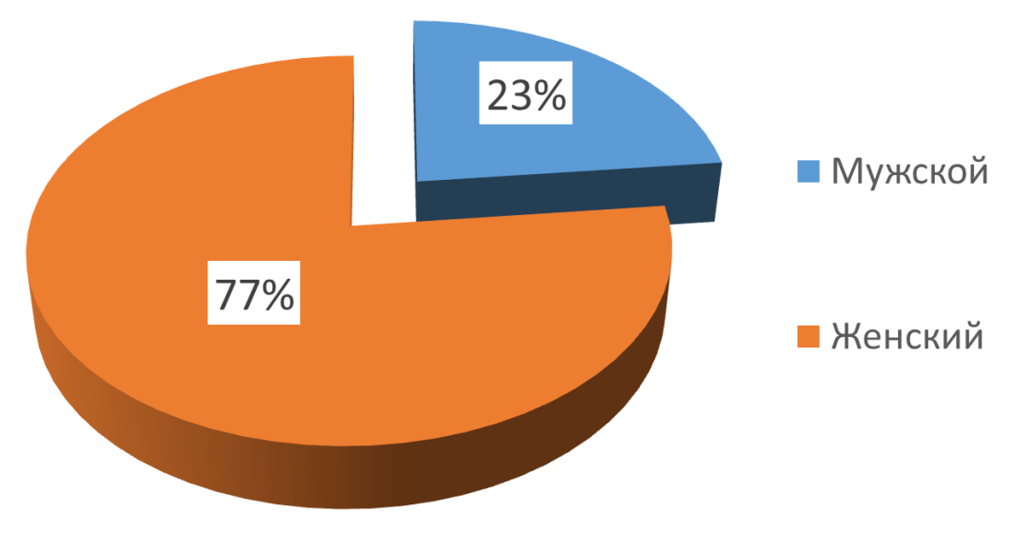
Анализ данных
Описание участников ИСД
Пол

Slide 7
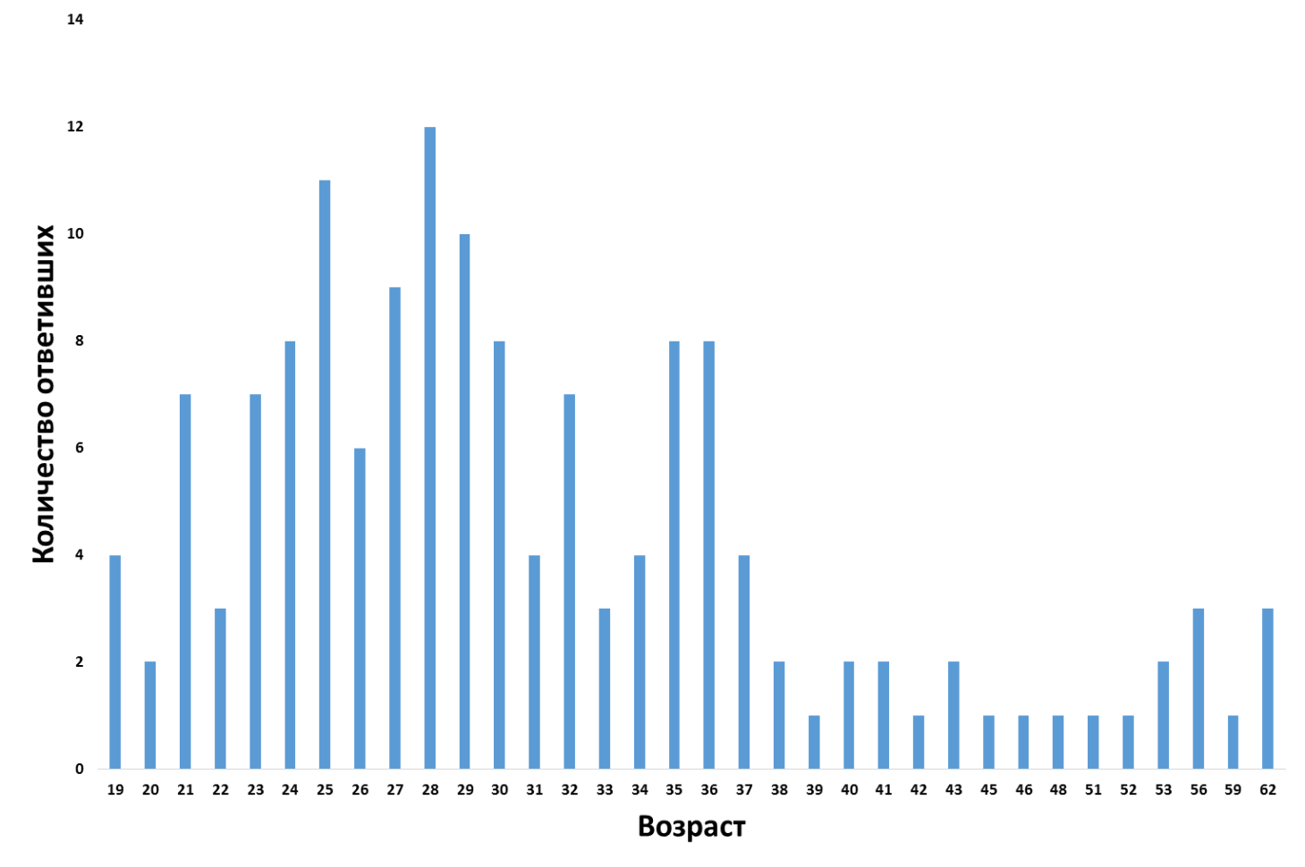
Анализ данных
Портрет респондента
Возраст

Slide 8
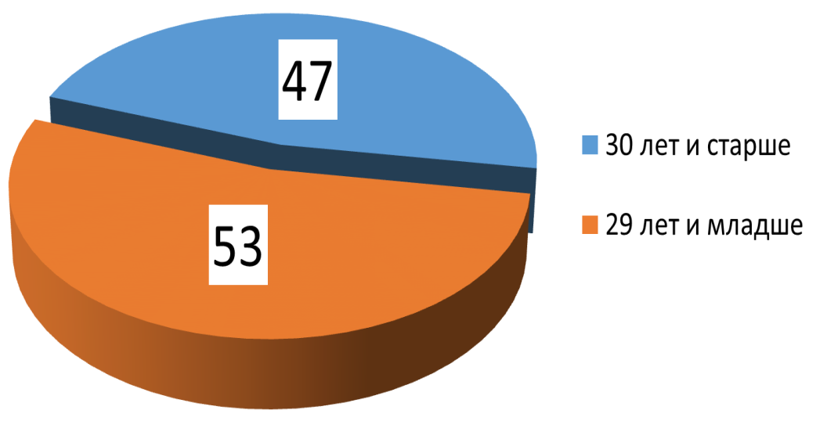
Анализ данных
Портрет респондента
Возраст
Гипотеза: в ИСД большинство участников старше 30 лет
Гипотеза не подтвердилась

Slide 9
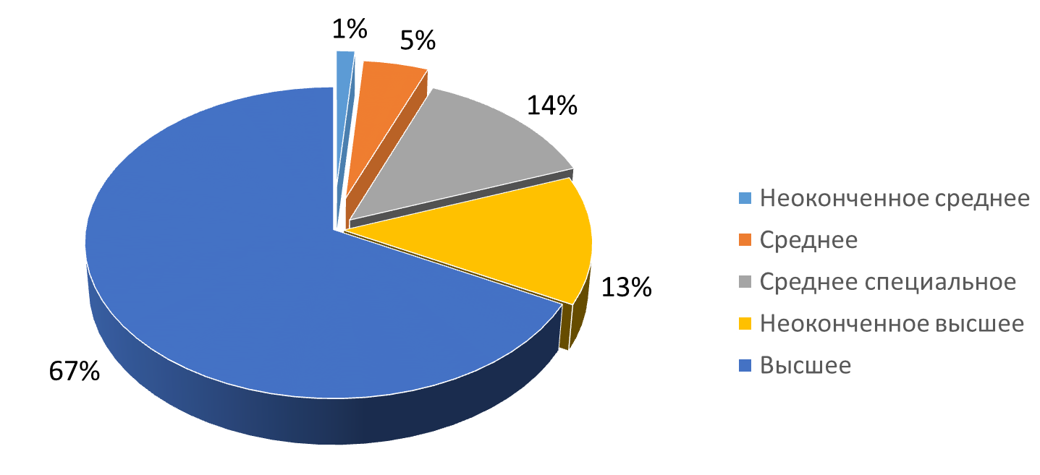
Анализ данных
Портрет респондента
Образование

Slide 10
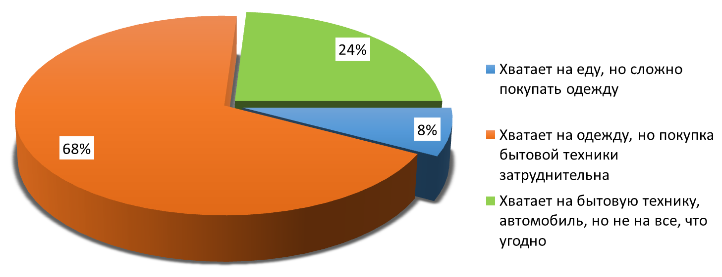
Анализ данных
Портрет респондента
Материальное положение

Slide 11
Анализ данных
Портрет респондента
Количество сообществ дарообмена, в которых состоит респондент

Slide 12
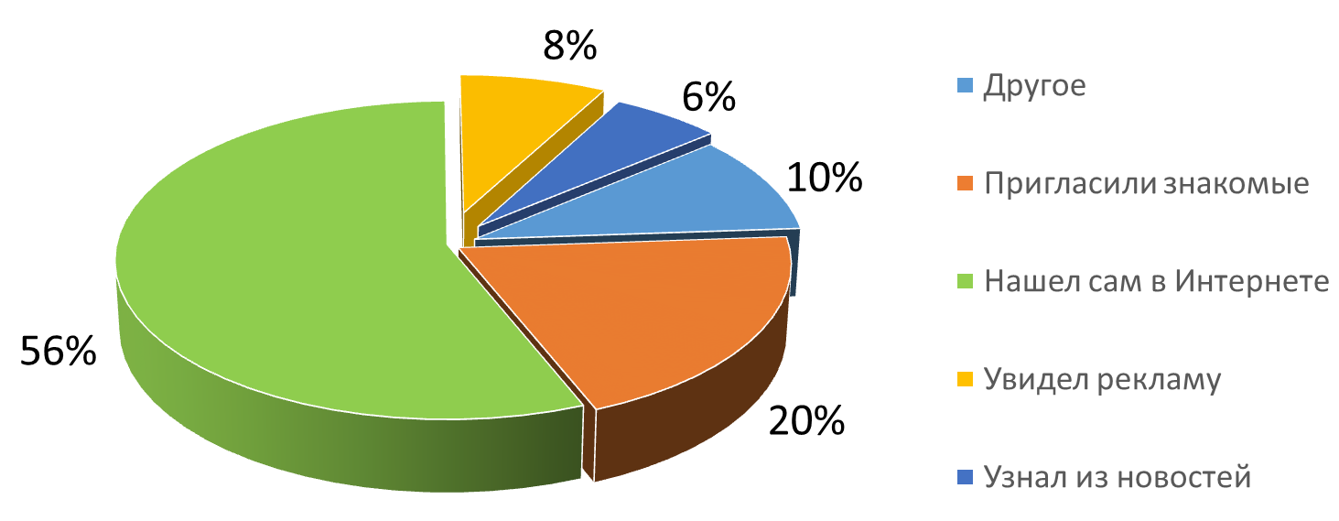
Анализ данных
Портрет респондента
Источник информации о сообществе

Slide 13
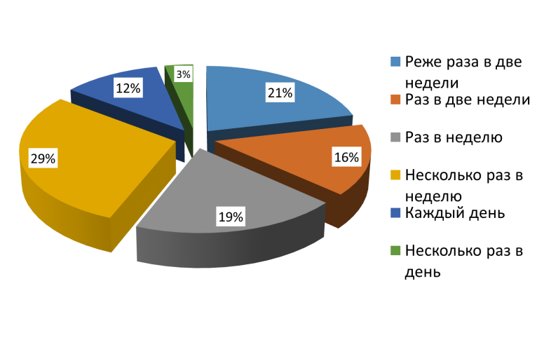
Анализ данных
Задача. Описать респондентов по частоте посещаемости ими сайта сообщества дарообмена

Slide 14
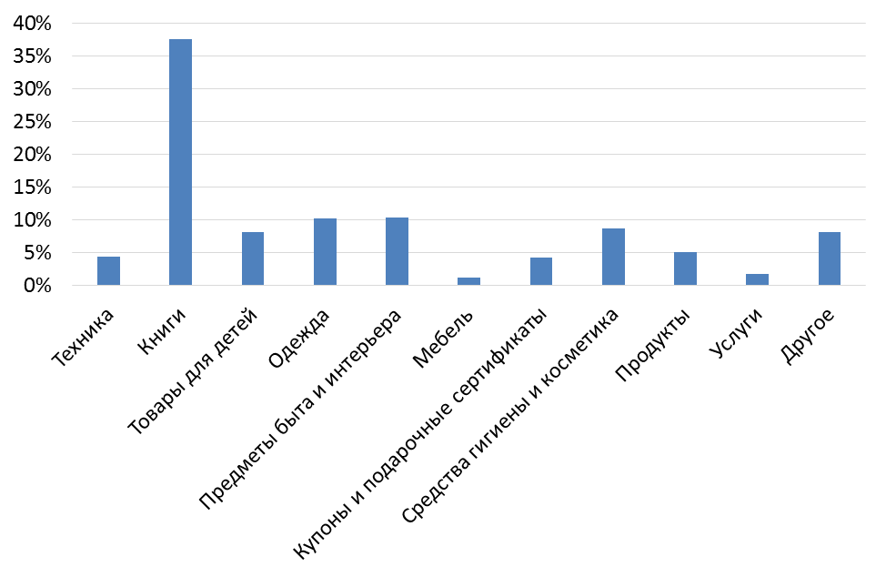
Анализ данных
Задача. Определить, какие категории благ с наибольшей и наименьшей частотой становятся объектом сделок

Slide 15
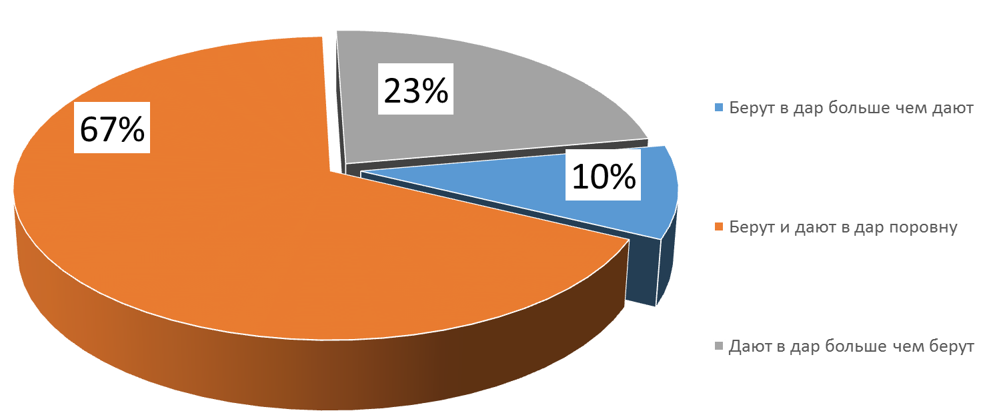
Анализ данных
Задача. Описать участников сообществ дарообмена по соотношению отданных и принятых в дар благ

Slide 16
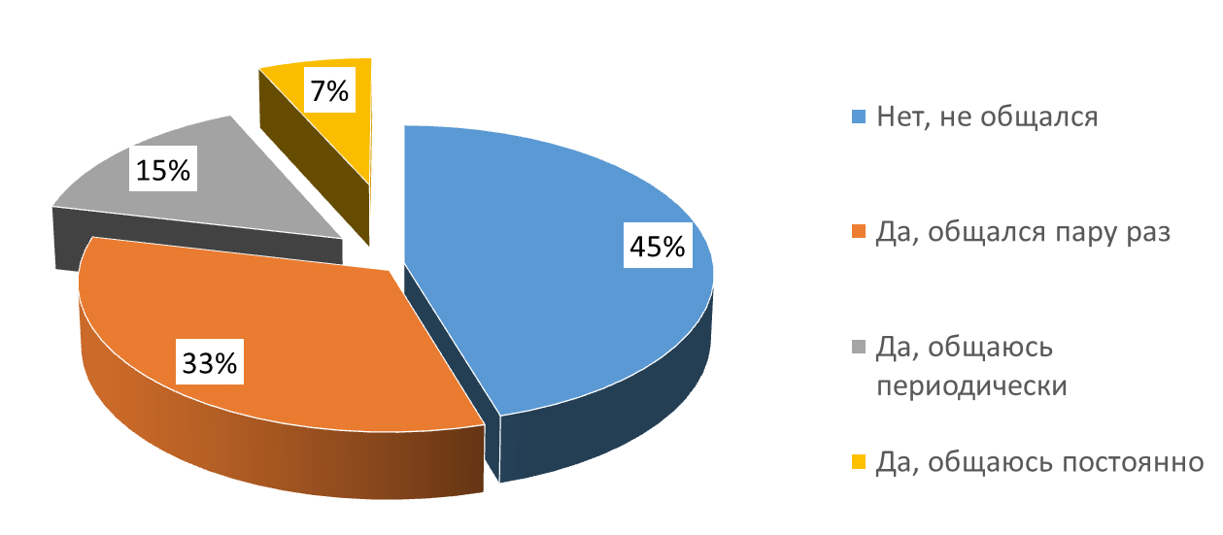
Анализ данных
Задача. Описать участников сообществ дарообмена по частоте их общения на отвлеченные темы с другими участниками

Slide 17
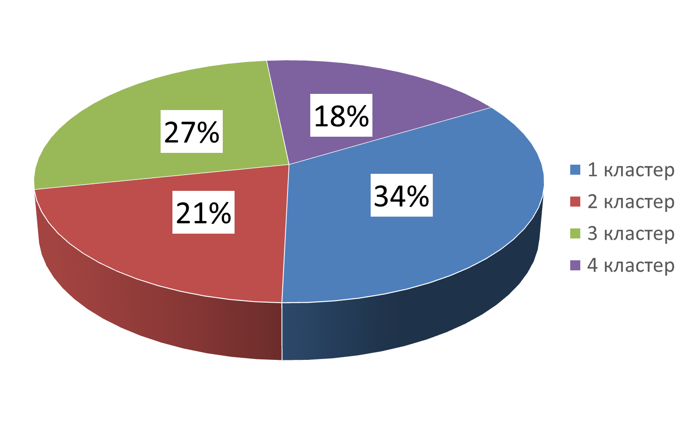
Анализ данных
Задача. Классифицировать участников ИСД по целям, которые они преследовали при вступлении в свое сообщество
Метод: Иерархический кластерный анализ

Slide 18
Анализ данных
1 кластер, «Любопытные и общительные»
92% вступили из любопытства
Треть вступила из желания найти знакомых (эта цель представлена только в 1 кластере)
2 кластер, «Люди с излишками»
Все хотели избавиться от лишних вещей
Другие цели не представлены абсолютно
3 кластер, «Искатели»
Все вступили чтобы найти конкретную вещь
Всего лишь 5% хотели извлечь материальную выгоду из участия
53% хотели избавиться от лишних вещей
4 кластер, «Корыстные»
85% человек в кластере хотели получить выгоду от участия
Всего лишь каждый третий искал конкретную вещь

Slide 19
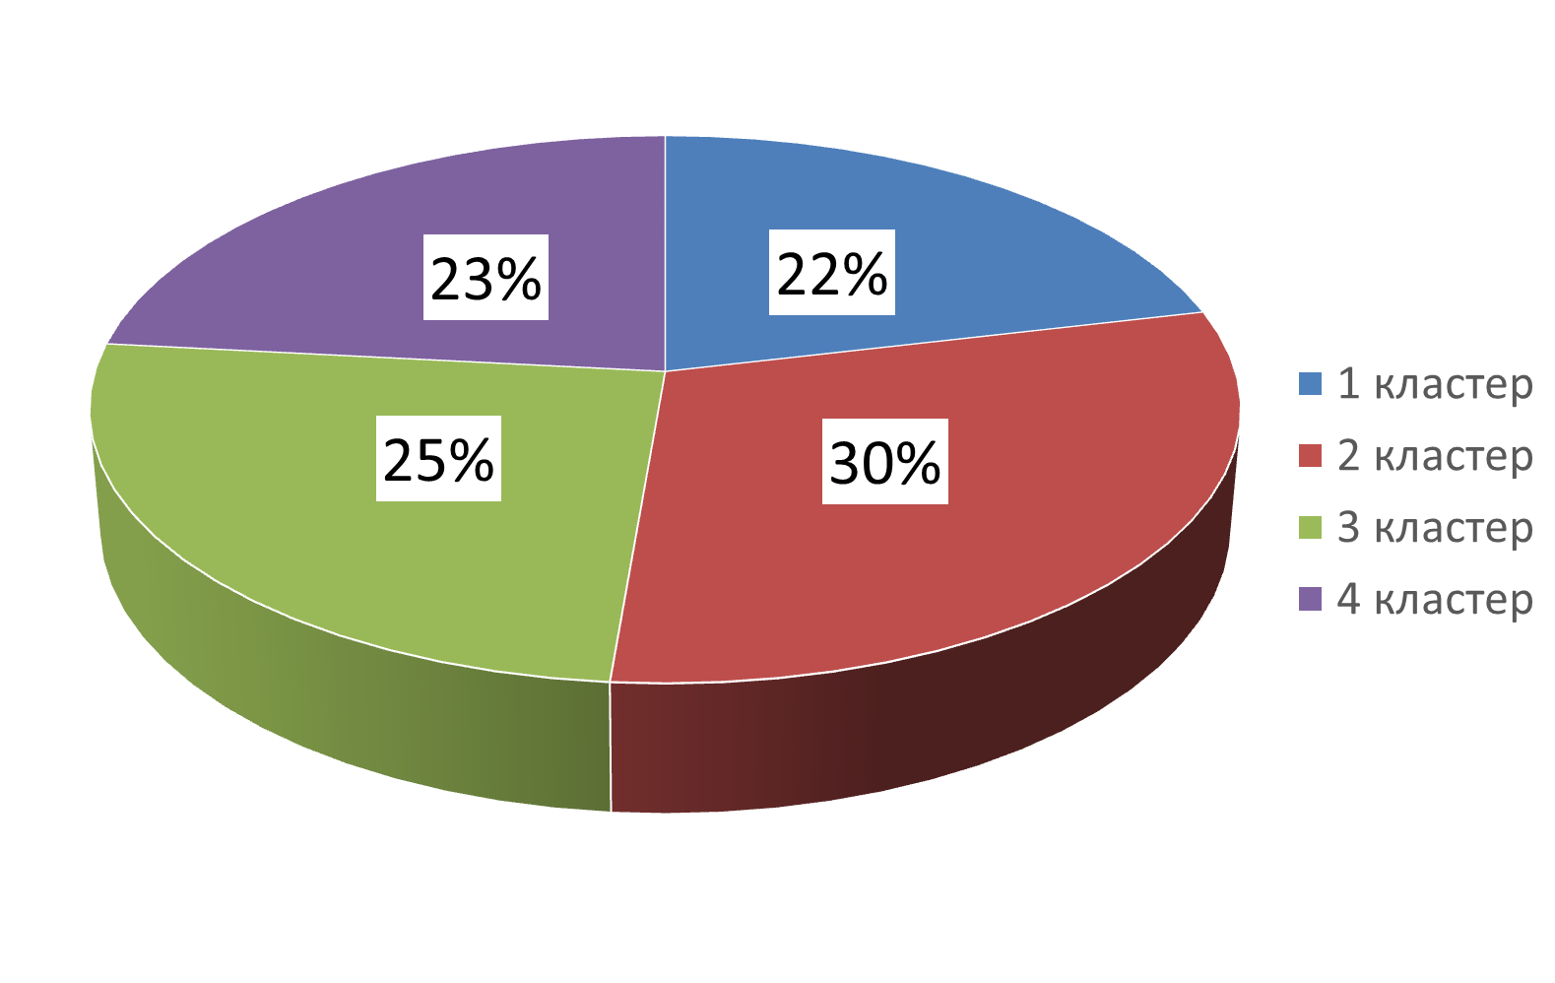
Анализ данных
Задача. Классифицировать участников ИСД по опыту и готовности совершения определенных действий, подразумевающих включение в процесс дарообмена
Метод: Иерархический кластерный анализ

Slide 20
Анализ данных
1 кластер, «Отзывчивые участники»
100% встречались с другими участниками и хотят повторить
Никто не оказывал безвозмездных услуг, но все хотят попробовать
2 кластер, «Активные участники»
Все встречались лично с другими, 89% даже встречались группой, а 60% встречались на дому. Все они хотят повторения.
90% людей выкладывали личную информацию и готовы сделать так снова
42% даже оказывали безвозмездные услуги другим и готовы повторить

Slide 21
Анализ данных
3 кластер, «Скрытные и нежелающие участвовать»
5% никогда не встречались с другими и не хотят попробовать
Две трети не встречались с группой и не хотят этого делать
79% не встречались на дому и не хотят попробовать
32% даже не выложили личные данные и не собираются этого делать
4 кластер, «Альтруисты»
54% уже оказывали другим участникам безвозмездные услуги и готовы продолжать это делать
Еще не все встречались лично с другими участниками, но все уже к этому готовы
89% хотят встретиться с несколькими участниками одновременно

Slide 22
Анализ данных
Задача. Выявить факторы, влияющие на доверие участников ИСД к другим участникам ИСД
Метод: факторный анализ (метод главных компонент)
Измерение концепта доверия
Личный опыт сделок с другим участником
Близость знакомства с другим участником
Заполненность профиля другого участника
Статус другого участника в сообществе

Slide 23
Анализ данных
1 фактор: «Я знаю лучше»
Склонность высоко ценить опыт сделок и близость общения
Отсутствие доверия к человеку если у него просто заполнен профиль
Указывает на склонность к оценке другого участника лично
2 фактор: «Статус важнее всего»
Подчеркивает важность статуса
Тенденция доверять незнакомцу с высоким статусом даже если у него не заполнен профиль
3 фактор: «Доверяю мнению других»
Для доверия высоко ценятся статус и заполненный профиль
Опыт сделок и близость знакомства не имеют значения
Подразумевает нежелание дарить или меняться с незнакомцем

Slide 24
Анализ данных
4 фактор, «Не вижу человека за сделкой»
Свидетельствует о высокой значимости опыта сделок для доверия
Отрицает важность общения для доверия
Не задействует заполненности профиля и статуса другого участника
5 фактор, «Безразличен к статусу»
Выражен у тех, кто не ориентирован на статус в сообществе
«Безразличные к статусу» не будут обращать внимания на статус, если у другого участника заполнен профиль или они знакомы
6 фактор, «Ищу повод доверять»
Свойство доверять другому участнику с которым знаком или у которого заполнен профиль
Кажется, что здесь важно выполнение индивидуального критерия

Slide 25
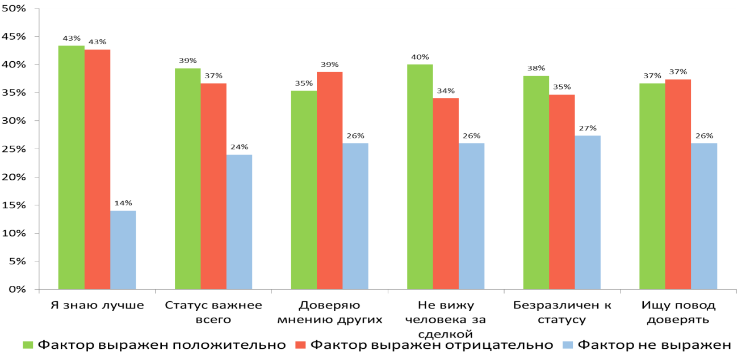
Анализ данных

Slide 26
Выводы
Интернет-сообщества дарообмена представлены в России и на Западе по-разному. В целом, ИСД в России более развиты, чем на Западе
Среди западных сообществ дарообмена под наше исходное определение ИСД попадают единицы
Мы предложили критерии для классификации сообществ дарообмена, однако сложно создать единую систему, основанную на архетипах – их слишком много
Большинство участников русских ИСД – женщины, люди до 30 лет, имеют высшее образование, со средним достатком
Мы выяснили наличие некоторых связей, к примеру, положительные связи между статусом и достижением цели, частотой посещения и частотой общения, длительностью членства в сообществе и статусом в нем

